Slide 1
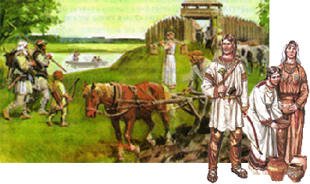
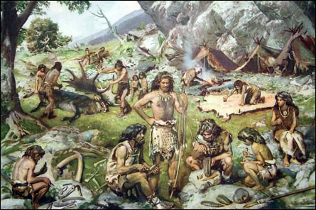
Тема:
Первобытная эпоха на территории России
По иллюстрациям определите тему урока

Slide 2
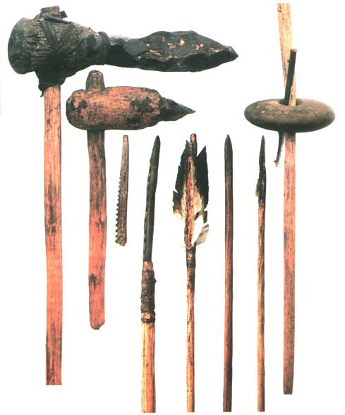
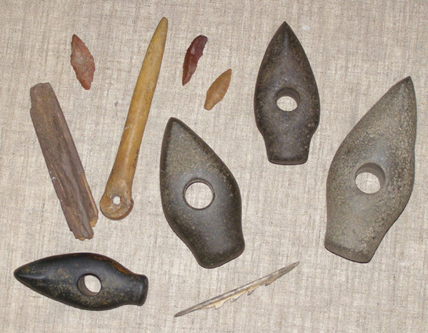
Орудия труда древних людей.
О какой эпохе мы говорим?
Каменный век

Slide 3
Опишите занятия людей каменного века
Присваивающее хозяйство

Slide 4
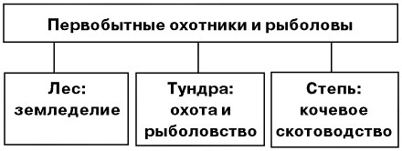
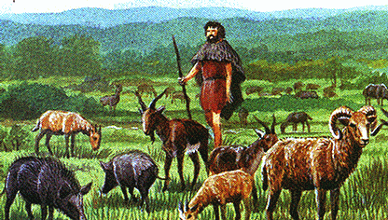

Slide 5
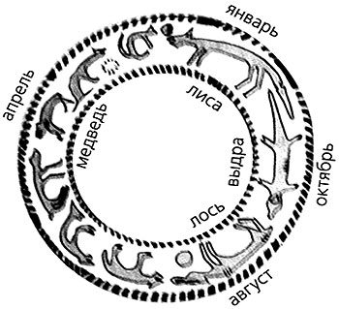
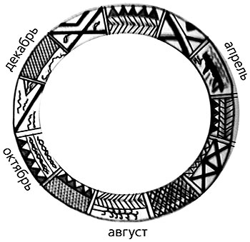
Определите, какой календарь принадлежит скотоводам, какой – земледельцам. Аргументируй свой ответ.

Slide 6
Распределите в две колонки в тетради занятия, относящиеся к присваивающему и производящему хозяйству.
1) рыболовство 2) охота
3) хлебопашество 4) собирательство
5) разведение домашних животных
6) бортничество (пчеловодство)
Присваивающее хозяйство | Производящее хозяйство
Рыболовство Охота Собирательство | Хлебопашество Разведение домашних животных Бортничество

Slide 7
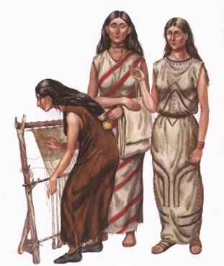
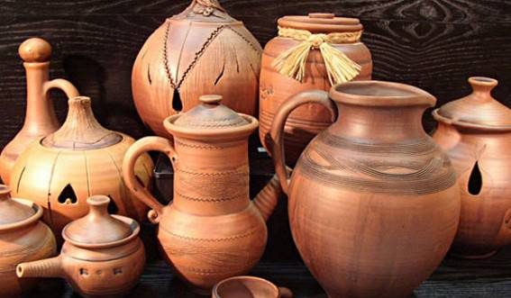
Появление ремесла.
Женщины научились прясть волокна и шить одежду из ткани
Научившись работать с глиной, люди стали
изготавливать посуду
Ремесло – производство, основанное на ручном труде с применение ручных орудий труда.

Slide 8
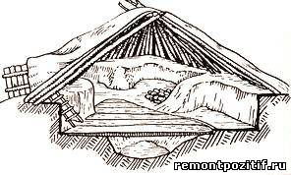
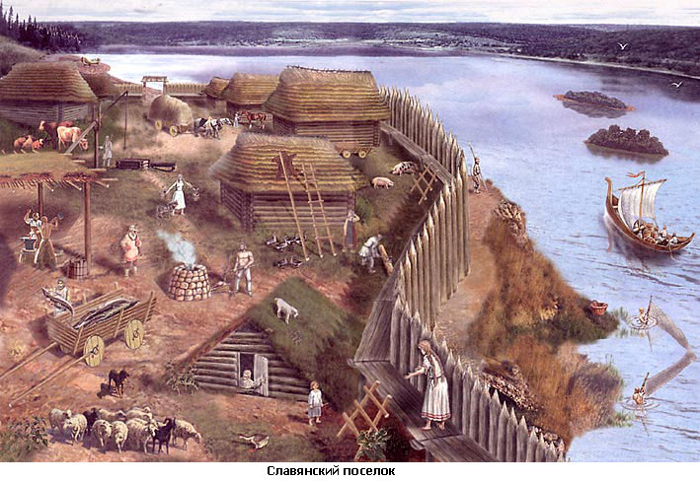
Жилища
Землянка
сруб

Slide 9
Заполните схему, используя термины: племя, род, семья, родовая община, союз племен.

Slide 10
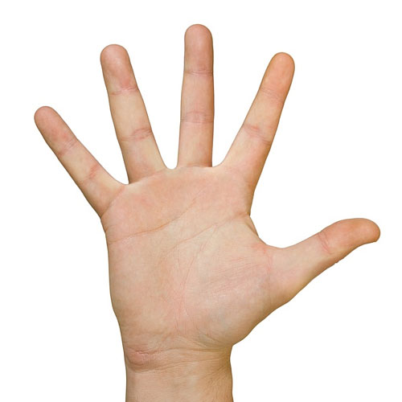
«Пять пальцев»
М (мизинец) – мышление. Какие знания, опыт я сегодня получил?
Б (безымянный) – близость цели. Что я сегодня делал и чего достиг?
С (средний) – состояние духа, настроения. Каким было моё эмоциональное состояние? Настроение? Изменилось ли? В какую сторону?
У (указательный) – услуга, помощь. Чем я сегодня помог, чем порадовал или чему поспособствовал? Или мне в чем-то помогли?
Б (большой) – бодрость, здоровье. Каким было моё физическое состояние? Устал ли я?

Slide 11
Домашнее задание
Параграф 1 – пересказ.
Таблица «Языковые семьи» – письменно. (стр. 8 задание 4)
По желанию: доклады о археологических памятниках первобытной эпохи на территории нашей страны.

